Slide 1
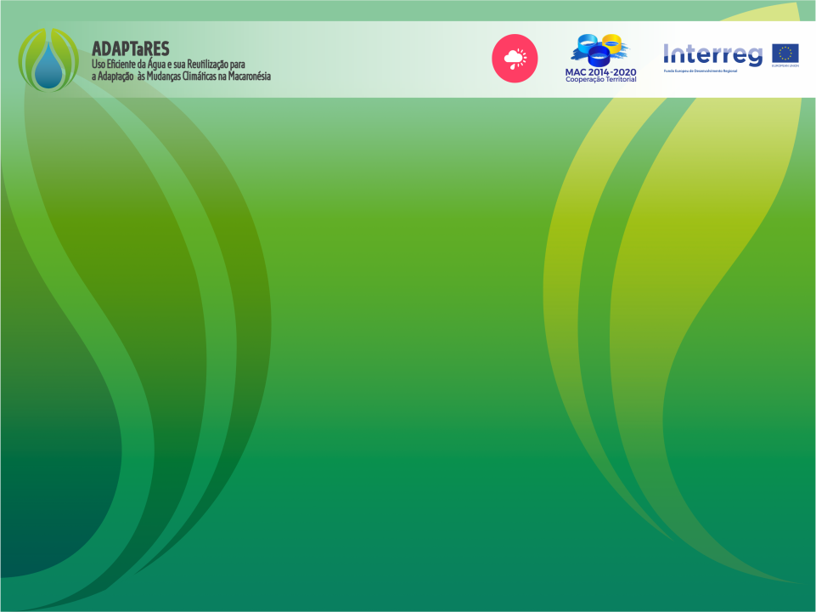
ADAPTaRES
Adaptação às mudanças climáticas na Macaronésia a través do uso eficiente da água e sua reutilização (MAC/3.5b/102)
Jornada de difusão de resultados - 11 de Novembro 2021
Auditório da UniCV, Ed. 8 - sala 102
Campus UniCV; Palmarejo Grande - Praia

Slide 2

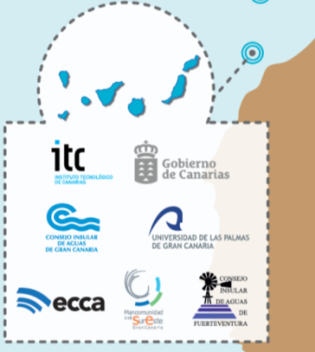
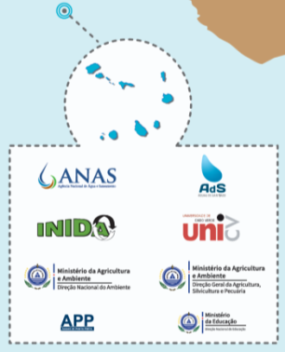
Muito obrigado pela sua atenção!!

